Slide 1
Fundamentos de Programação
Introdução a Fluxogramas
Prof. Luiz Fernando Carvalho
luizfcarvalho@utfpr.edu.br

Slide 2
Algoritmos
Definições:
  Procedimento passo a passo para a solução de um problema
  Sequência detalhada de ações a serem executadas para realizar alguma tarefa
  Conjunto de regras para a solução de um problema
O termo algoritmo não é restrito a computação
Pode ser aplicado a qualquer circunstância que exija a descrição de uma solução

Slide 3



Lógica de Programação
Linguagem de Programação
Aplicação/Programa
Programador formula a solução

Slide 4
Tipos de Representação de Algoritmos
Os três tipos mais utilizados de algoritmos são a descrição narrativa, o fluxograma e o pseudocódigo (portugol)
1. Receber os dados
2. Executar operação 1
3. Executar operação 2
4. Executar operação 3
5. Mostrar o resultado
A, B
Algoritmo Operacoes
Início
Inteiro: A, B, resultado;
Operacao 1;
Operacao 2;
Operacao 3;
escreva(resultado);
Fim
Operação 1
Operação 2
Operação 3
Resultado
Narrativa
Fluxograma
Portugol

Slide 5
Fluxograma
O fluxograma consiste em analisar o enunciado do problema e escrever, utilizando símbolos gráficos predefinidos, os passos que devem ser seguidos para a resolução do problema
Vantagem
Desvantagem
A compreensão de elementos gráficos é mais fácil do que a de textos.
Diminui a ambiguidade presente na descrição narrativa.
É necessário aprender a simbologia dos fluxogramas e, além disso, o algoritmo resultante não apresenta muitos detalhes, dificultando (pouco) a sua transcrição para um programa.

Slide 6
Fluxograma
Início
x
x, y e z são variáveis
y
Se y ≠ 0
Falso
Verdadeiro
“Divisão por zero”
z = x/y
z
Fim

Slide 7
Variáveis
Uma variável é uma localização na memória do computador que é utilizada para armazenar temporariamente os dados que são utilizados pelo programa
As variáveis possuem algumas características, como:
  Identificação (nome da variável);
  Tipo;
  Endereço;
  Tamanho;
  Valor (conteúdo da variável);

Slide 8
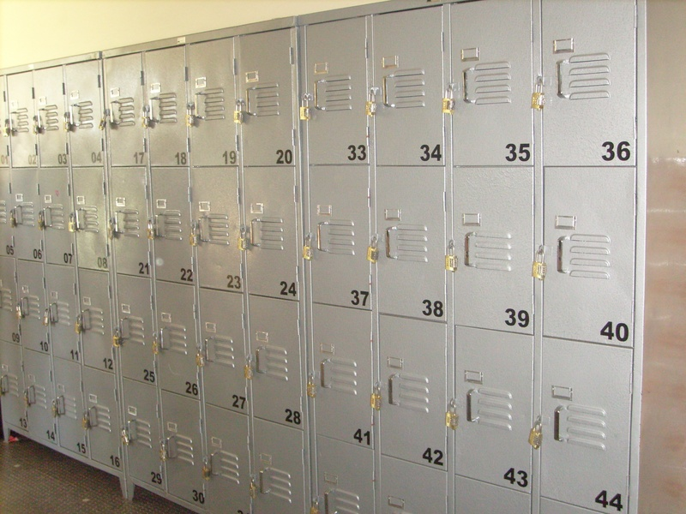
Variáveis
Cada espaço de memória tem um endereço
Similar à memória do computador

Slide 9
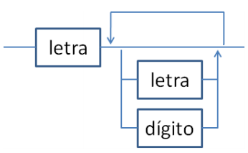
Variáveis
Tipo Identificador
Identificadores (nomes):
Devem começar com uma letra;
Os próximos caracteres podem ser letras ou números;
Não pode utilizar nenhum símbolo, exceto underline;
Não pode conter espaços em branco;
Não pode conter letras com acentos;

Slide 10
Variáveis
Tipos:
Inteiro (int): 1 3 -5 198 0
Real (float – ponto flutuante): 0.5 5.0 9.8 -77.3 3.1415
Caractere (char - character): “programa” ‘c’ “algoritmo” “123”
Lógico (bool - booleano): Verdadeiro Falso

Slide 11
Fluxograma
Início
x
x = 8
y
y = 2
Se y ≠ 0
Falso
Verdadeiro
2 ≠ 0?
“Divisão por zero”
z = x/y
z = 8/2
z
4
Fim

Slide 12
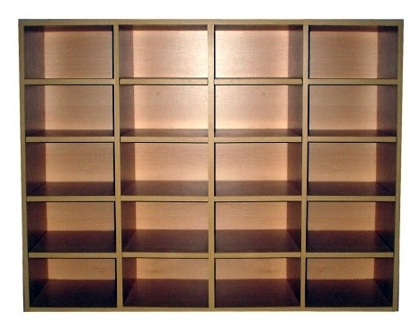
Variáveis
int y
2
4
8
int z
int x

Slide 13
Fluxograma
Início
Entrada de dados
Imprimir
Comando
.
Exemplos:
Exemplos:
Exemplos:
z é uma variável e o conteúdo dela será mostrado
x
z = x/y
“O valor é: ” z
.
ou
A, B
media = (A+B)/2
z
.
a, b, c
delta = b^2-4*a*c
“Divisão por zero”
Fim
Imprimir significa mostrar algo ou algum resultado

Slide 14
Funcionamento do computador
Memória
float A, float B
A = 10.0
B = 20.5
B
O que o usuário vê
B = 5.0
A, B

Slide 15
Funcionamento do computador
Uma boa prática é definir as variáveis que serão usadas
Memória
float A, float B
A
B
A = 10.0
B = 20.5
B
O que o usuário vê
B = 5.0
A, B

Slide 16
Funcionamento do computador
Memória
float A, float B
A
B
10.0
A = 10.0
B = 20.5
B
O que o usuário vê
B = 5.0
A, B

Slide 17
Funcionamento do computador
Memória
float A, float B
A
B
10.0
20.5
A = 10.0
B = 20.5
B
O que o usuário vê
B = 5.0
A, B

Slide 18
Funcionamento do computador
Memória
float A, float B
A
B
10.0
20.5
A = 10.0
B = 20.5
B
O que o usuário vê
B = 5.0
20.5
A, B

Slide 19
Funcionamento do computador
Memória
float A, float B
A
B
10.0
5.0
A = 10.0
B = 20.5
B
O que o usuário vê
B = 5.0
20.5
A, B

Slide 20
Funcionamento do computador
Memória
float A, float B
A
B
10.0
5.0
A = 10.0
B = 20.5
B
O que o usuário vê
B = 5.0
20.5
A, B
10.0
5.0

Slide 21
Exercícios
O que será impresso na tela para o usuário?
a)
b)
c)
A = 30
B = 20
C = A + B
Imprimir C
B = 10
Imprimir B, C
C = A + B
Imprimir A, B, C
A = 10
B = 20
C = A
B = C
A = B
Imprimir A, B, C
A = 10
B = A + 1
A = B + 1
B = A + 1
Imprimir A
A = B + 1
Imprimir A, B
12
14 13
50
10 50
30 10 40
10 10 10

Slide 22
Exemplo
Perguntando o raio para o usuário e calculando a área do círculo e comprimento da circunferência
float comprimento, area, raio
Define as variáveis utilizadas
“Digite o raio”
Pede o valor do raio para o usuário
raio
Recebe o valor digitado pelo usuário e armazena na variável raio
comprimento = 2 * 3.14 * raio
area = 3.14 * raio^2
comprimento, area

Slide 23
Operadores Aritméticos
Operador | Operação
( ) | Parênteses
 | Exponenciação
% | Módulo
/ | Divisão
* | Multiplicação
+ | Soma
- | Subtração
Ordem de precedência
O operador % retorna o resto da divisão entre dois operandos
4 % 2 = 0
5 % 2 = 1
17 % 3 = 2
100 % 50 = 0
Operando é um elemento (valor ou variável, por exemplo) que participa de uma operação

Slide 24
Estrutura de Controle
Programa de computador
  Conjunto de instruções organizadas de forma a produzir a solução de um determinado problema.
Fluxo de execução
  Começa na primeira linha e avança sequencialmente
    de cima para baixo;
  Em muitas circunstâncias é necessário executar instruções em uma ordem diferente;
  Necessidade de decisão entre fluxos alternativos de execução ou da repetição de determinadas instruções
  Pode haver bifurcações, repetição de código e tomada de decisão

Slide 25
Estrutura de Controle
Fluxo de execução sequencial
Fluxo de execução com desvio
Fluxo de execução repetitivo
Comandos são executados um após o outro
Comandos são executados dependendo do valor de uma condição
Comandos são executados de forma repetida

Slide 26
Estrutura de Controle
As estruturas de controle dividem-se em:
  Estruturas de seleção;
  Estruturas de repetição (loops de repetição).
As estruturas de controle estão vinculadas às condições que determinam se instruções serão ou não executadas
Uma condição de controle está relacionada aos operadores relacionais e lógicos

Slide 27
Estrutura de Controle
Seleção
Se y > 0
Se y > 0
Falso
Verdadeiro
Falso
Verdadeiro
Comando se
Falso
Comando se Verdadeiro
Comando se Verdadeiro
Se y é maior que zero
Executa Comando se Verdadeiro
Senão
Executa Comando se Falso
Se y é maior que zero
Executa Comando se Verdadeiro
NUNCA executa o verdadeiro e falso simultaneamente

Slide 28
Operadores relacionais
Os operadores relacionais comparam dois valores e retornam um valor booleano (verdadeiro ou falso);
Usados em estruturas condicionais e laços de repetição
Operador | Descrição | X | Y | Lógico | Resultado
== | Igual a | 2 | 3 | X == Y | Falso
!= | Diferente de | 2 | 3 | X != Y | Verdadeiro
> | Maior que | 2 | 3 | X > Y | Falso
>= | Maior ou igual | 2 | 3 | X >= Y | Falso
< | Menor que | 2 | 3 | X < Y | Verdadeiro
<= | Menor ou igual | 2 | 3 | X <= Y | Verdadeiro

Slide 29
Operador de atribuição
=
==
Operador de atribuição
X = 5
X recebe o valor 5
Operador relacional
X == 5
O valor armazenado em X é igual a 5?
É um erro de programação utilizar = quando se deve utilizar == (e vice-versa)

Slide 30
Exemplo – Par ou ímpar?
int num
“Informe um numero”
num
Falso
Se num % 2 == 0
Verdadeiro
“Ímpar”
“Par”

Slide 31
Exercícios
Faça um programa que leia dois números quaisquer e imprima o maior deles
Faça um programa que receba duas notas de um aluno, calcule e mostre a média aritmética das notas e uma mensagem conforme a tabela a seguir
Faça um programa que leia dois números quaisquer, e imprima o resultado do cálculo do maior dividido pelo menor.
Refaça o exercício anterior, mas agora imprima uma mensagem de erro caso puder ocorrer uma divisão por zero
Média | Mensagem
De 0.0 a 3.9 | Reprovado
De 4.0 a 5.9 | Exame
De 6.0 a 10.0 | Aprovado

Slide 32
Exercícios
Desenvolver a lógica para um programa que efetue o cálculo do reajuste de salário de um funcionário
  Salário ≤ 500, reajuste de 15%
  Salário > 500, mas Salário ≤ 1000, reajuste será de 10%
  Salário > 1000, reajuste será de 5%
Faça um algoritmo que leia os valores A, B, C e imprima o resultado somente se a soma de A + B é menor que C. Caso não seja, não faça nada e encerre o algoritmo

Slide 33
Estrutura de Controle
Laço de Repetição
Enquanto a condição é satisfeita, execute o comando
Falso
Enquanto x > 0
Comando 1
Verdadeiro
Comando 2
Comando 1
Comando n
Comando 2
Enquanto x > 0
Comando n
Verdadeiro
Falso
NUNCA executa o verdadeiro e falso simultaneamente

Slide 34
Variáveis: acumulador e contador
ACUMULADOR (SOMADOR): É uma variável que atua acumulando os valores a cada vez que o código é executado. Por exemplo, poderíamos implementar um somador num caixa de supermercado, acumulando na variável total todas as compras. Essa implementação é feita fazendo com que a variável total receba o seu próprio valor + o valor parcial de cada execução.
  Ex.: total = total + valor
CONTADOR: Os contadores acumulam seu próprio valor, acrescentando 1 a cada execução do programa. No mesmo exemplo anterior, o total_de_itens receberia seu próprio valor + 1 a cada item que passasse pelo caixa.
  Ex.: total_de_itens = total_de_itens + 1
Acumulador e contador não são variáveis especiais. Esses nomes apenas indicam suas funções

Slide 35
Exercícios
Faça um algoritmo que leia 10 valores e escreva no final a soma dos valores lidos
Faça um algoritmo que receba várias idades e que calcule e mostre a média das idades fornecidas. Finalize o algoritmo quando a idade igual a zero for passada como entrada
Faça um algoritmo que imprima os números pares de 0 até 20
Imprima a tabuada do 7
Faça um programa que receba a idade de dez pessoas, calcule e mostre a quantidade de pessoas com idade maior ou igual a 18 anos
Faça um programa que leia números até quando o número zero for informado. Ao final do programa, o algoritmo deve apresentar o maior e o menor número informado

Slide 36
Exercícios
João tem atualmente 1,10 m de altura enquanto Maria tem 1,30. João cresce 3 cm ao ano e Maria 1 cm ao ano. Faça um fluxograma que apresente a altura de ambos a cada ano até o momento em que João se tornar maior que Maria. Ao final do algoritmo deverá ser exibido quantos anos foram necessários para que João fosse maior que Maria

Slide 37
Operadores lógicos
Trabalham com valores booleanos e seu resultado também é booleano (verdadeiro ou falso)
Eles são usados somente em expressões lógicas
Um conjunto especial de operadores é necessário para combinar condições simples, criando condições complexas: operadores lógicos.
Operador | Significado | Equivalente
! | Negação | Não
&& | Conjunção | E
|| | Disjunção | OU

Slide 38
Operadores lógico
Sejam A e B duas variáveis booleanas (bool), que assume valores:
  Verdadeiro (V) ou
  Falso (F)
A | B | !B | A && B | A || B
V | V | F | V | V
V | F | V | F | V
F | V | F | F | V
F | F | V | F | F

Slide 39
Operadores lógico
Se quisermos testar se um número num é positivo e par
Se num >= 0
Se num >= 0
&&
num % 2 == 0
verdadeiro
falso
Se num % 2 == 0
falso
verdadeiro
“Numero é par e positivo”
verdadeiro
“Numero é par e positivo”

Slide 40
Ordem de precedência
Aritmético | ( )
 | ^
 | * / %
 | + -
Relacional | > < != == >= <=
Lógico | &&
 | ||
 | !

Slide 41
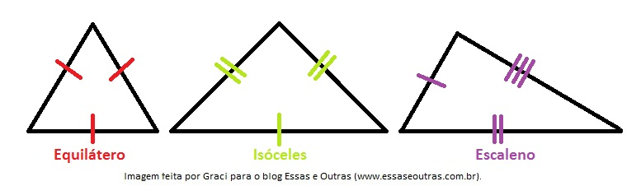
Exercícios
Sabendo que A = 5, B = 4, C = 3 e D = 6, informe se as expressões abaixo são verdadeiras ou falsas
  (A > C) && (C <= D)
  (A + B) > 10 || (A + B) == (C + D)
  (A >= C) && (D >= C)
Leia 3 valores (L1, L2 e L3) que correspondem aos lados de um triângulo. Verifique se o triângulo é:
  Equilátero (3 lados com mesma medida);
  Escaleno (nenhum dos lados tem a mesma medida)

Slide 42
Exercícios
Elaborar um algoritmo que efetue a leitura de um valor que esteja entre a faixa de 1 a 9. Após a leitura do valor fornecido pelo usuário, o algoritmo deverá indicar uma de duas mensagens: “O valor está na faixa permitida”, caso o usuário forneça o valor nesta faixa, ou a mensagem “O valor está fora da faixa permitida”, caso o usuário forneça valores menores que 1 ou maiores que 9.
Fazer um algoritmo para ler o ano de nascimento de uma pessoa, calcular e mostrar sua idade e, também, verificar e mostrar se ela já tem idade para votar (16 anos ou mais) e para conseguir a Carteira de Habilitação (18 anos ou mais).
Faça um algoritmo que receba 10 números e que calcule e mostre a quantidade de números entre 30 e 90.

Slide 43
Exercícios
Faça um algoritmo que receba 10 idades, pesos e alturas e que calcule e mostre:
  A média das idades das pessoas;
  A quantidade de pessoas com peso superior a 90kg e altura inferior a 1,5m.
  A porcentagem de pessoas com idade entre 10 e 30 anos que medem mais de 1,8m.
Fala um algoritmo que receba a idade e o sexo de sete pessoas e que calcule e mostre: a idade média do grupo, a idade média das mulheres, a idade média dos homens.

